Slide 2
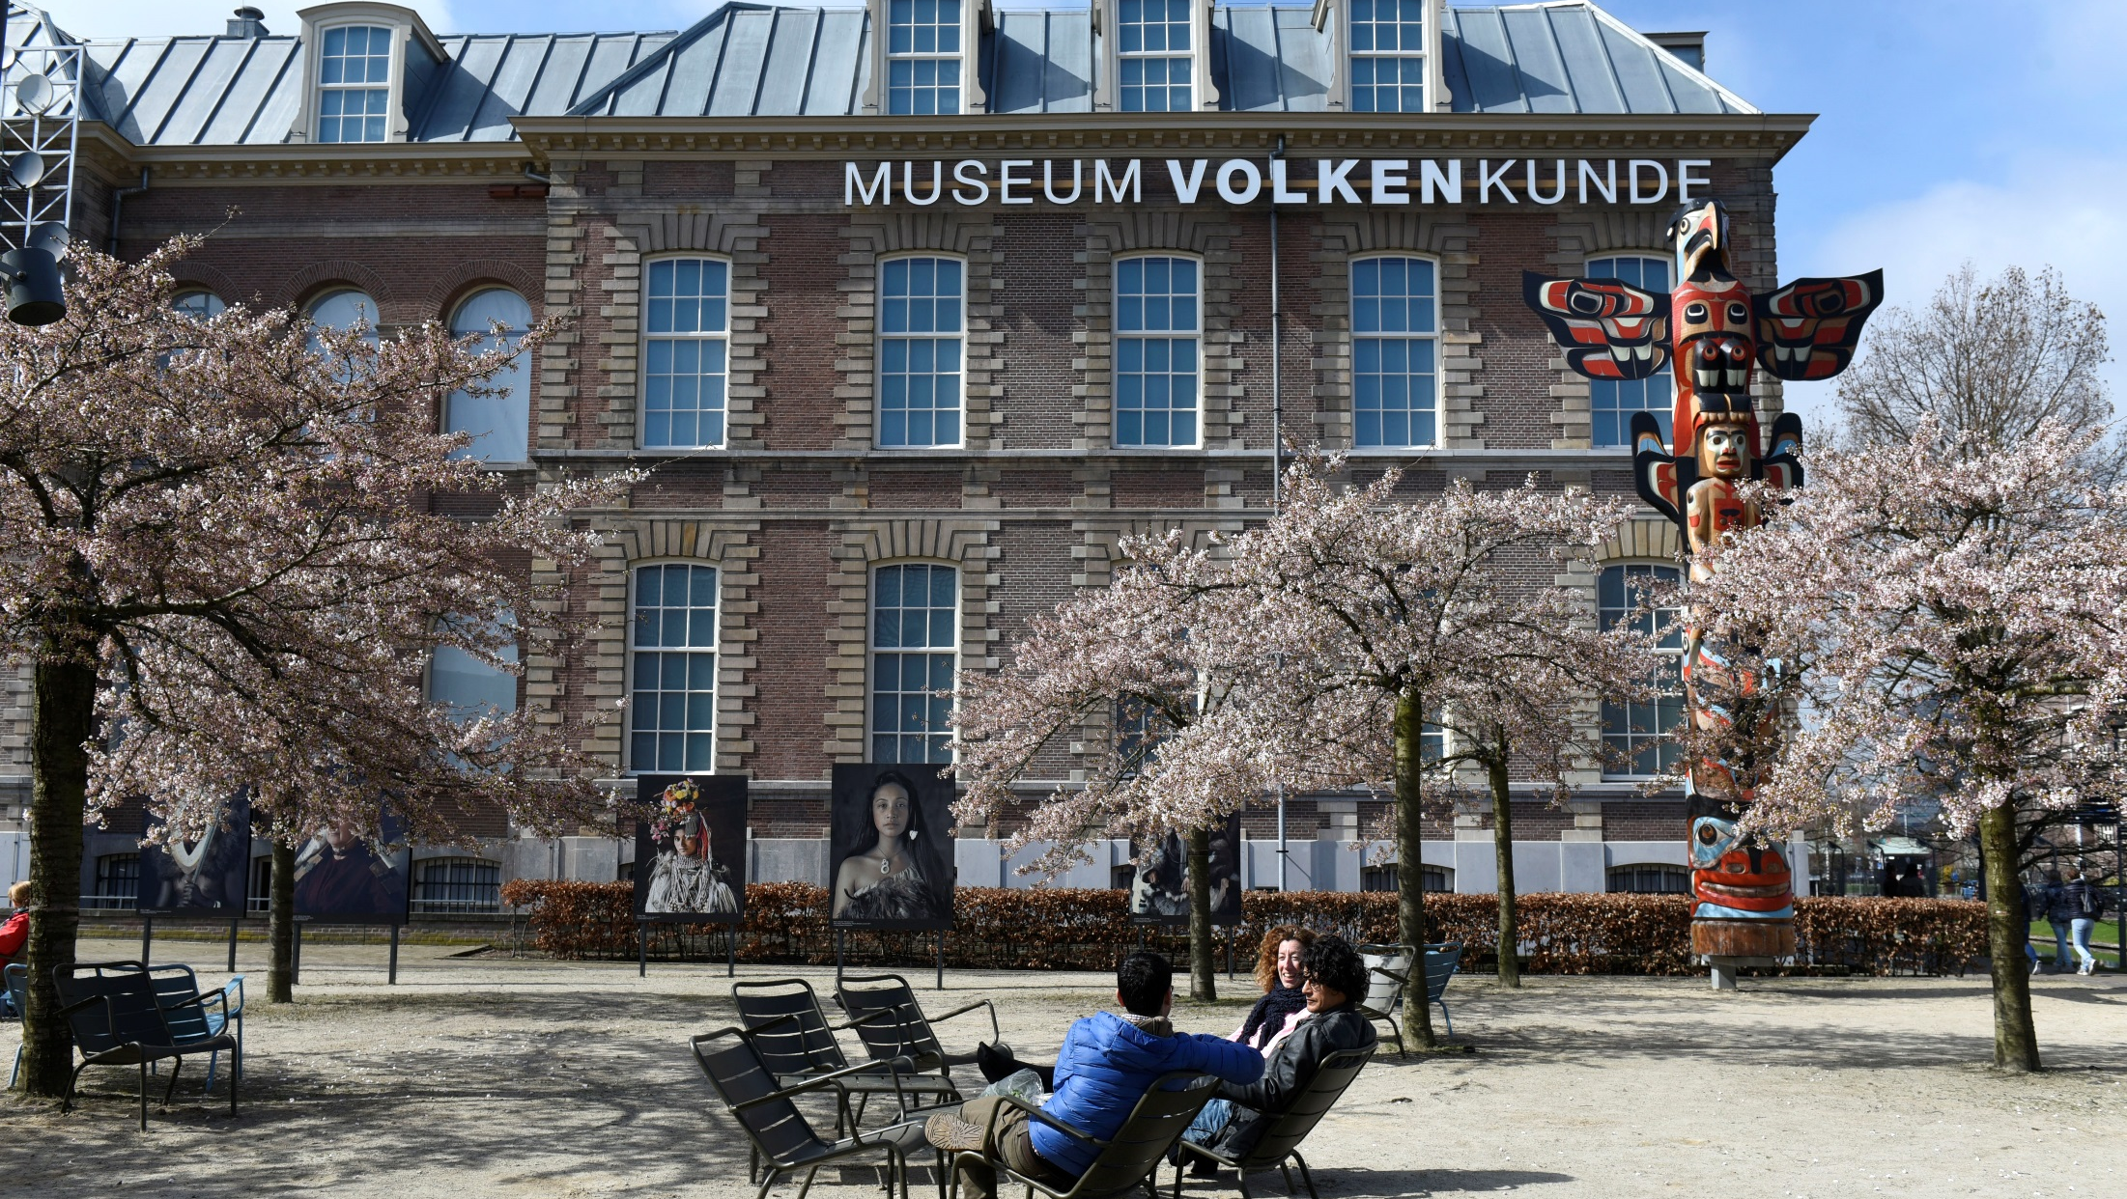
Museum volkenkunde
Op bezoek bij…
Notes:
We gaan binnenkort met de klas naar een museum.
Kent iemand dit museum? Het is Museum Volkenkunde.
Wie is er wel eens geweest?
Wat heb je hier gezien?
De voorwerpen die je ziet in Museum Volkenkunde zijn gemaakt en gebruikt door mensen uit landen hier ver vandaan en vertellen iets over het leven van deze mensen. Over wat zij belangrijk, nuttig of mooi vinden. Zo ontdek je dat over de hele wereld mensen verschillen, maar ook in veel opzichten hetzelfde zijn; we zijn allemaal mensen.
Achtergrondinformatie over Museum Volkenkunde
Museum Volkenkunde is een van de oudste volkenkundige musea ter wereld en heeft voorwerpen uit de hele wereld. De vaste tentoonstelling van het museum bestaat uit acht zalen waarin steeds een ander cultuurgebied centraal staat. De voorwerpen in het museum laten stuk voor stuk een menselijk verhaal zien en maken nieuwsgierig naar de enorme culturele diversiteit die de wereld rijk is.
Sinds 2014 is Museum Volkenkunde samen met het Tropenmuseum in Amsterdam, het Afrikamuseum in Berg en Dal en het Wereldmuseum in Rotterdam één museum op vier locaties.
Kijk voor meer informatie op: volkenkunde.nl

Slide 3
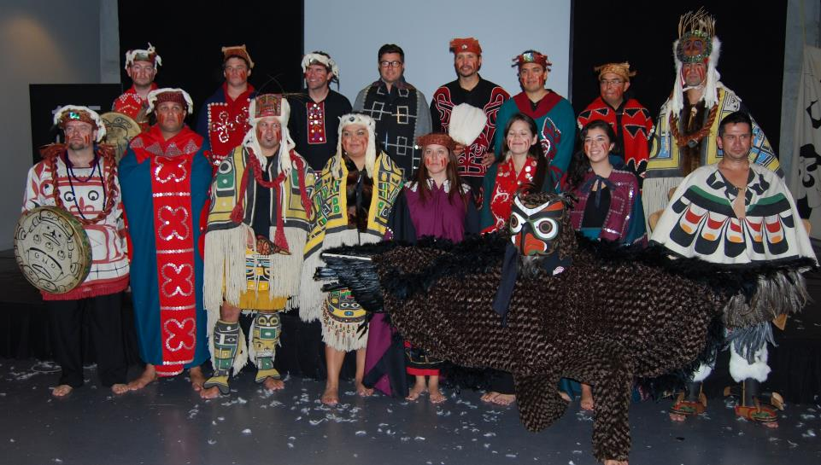
Feest in noord-amerika
Notes:
Het programma dat wij gaan doen, heet: Feest in Noord-Amerika. De eerste bewoners van Amerika worden door indianen genoemd. Eigenlijk zijn het heel veel verschillende volken, die allemaal al een naam hadden. Zo heb je de Cree, de Dakota, de Tlingit, de Hopi en nog heeeeel veel meer volken. We maken kennis met volken uit verschillende gebieden en we vieren een feest, zoals de volken aan de Noordwestkust van Noord-Amerika dat doet.

Slide 4
Waar ligt Noord-Amerika?
Nederland
Noord-Amerika
Notes:
De volken waar we kennis mee gaan maken, leven allemaal in Noord-Amerika. Klik 4 keer (Wacht even tussen elke klik).
Noord-Amerika is heel groot. Je hebt er verschillende landschappen.
Vroeger moesten de mensen die daar leefden allemaal hun huizen en spullen maken van wat ze om zich heen konden vinden. Omdat de gebieden zo verschillend zijn, zijn hun huizen, hun spullen en wat ze eten ook allemaal verschillend.

Slide 5
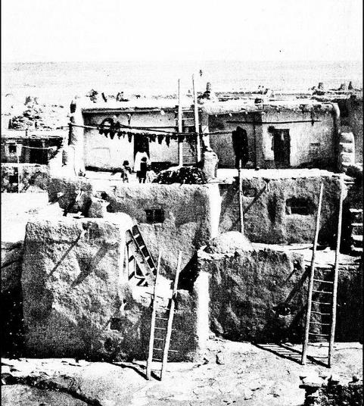
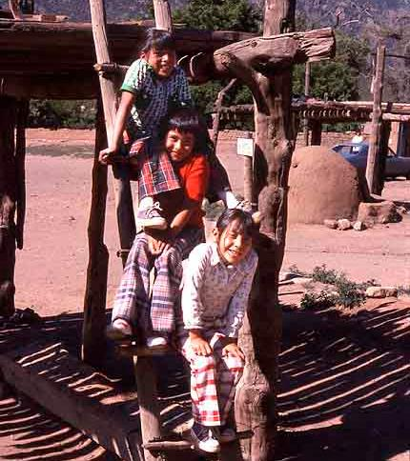
woestijn
bewoners van de woestijn
Notes:
Sommigen volken leven in de woestijn. Links zie je hoe de huizen van sommige mensen in de woestijn er vroeger uitzagen. Ook nu wonen in de woestijn in Noord-Amerika nog mensen in dit soort huizen. Rechts zie je een paar kinderen die in het woestijngebied wonen.

Slide 6
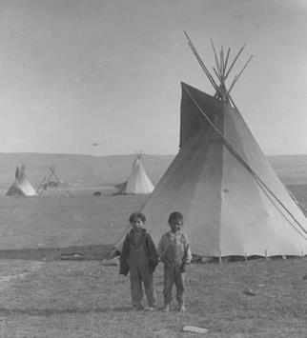
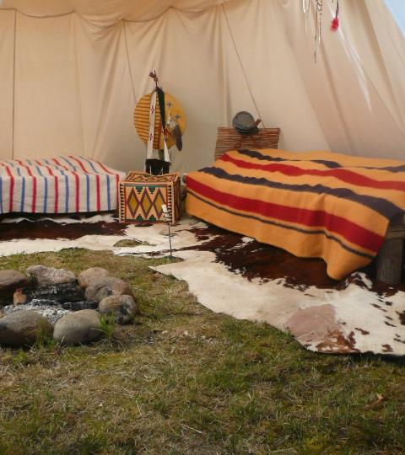
Grasvlakte
Bewoners van de grote grasvlakte
Notes:
Vroeger woonden er ook indianen in tenten op de grote grasvlaktes in het midden van Noord-Amerika. Die tenten heten ‘tipi’s’. Nu slapen ze daar alleen nog in als ze bij elkaar komen voor bijvoorbeeld een festival.

Slide 7
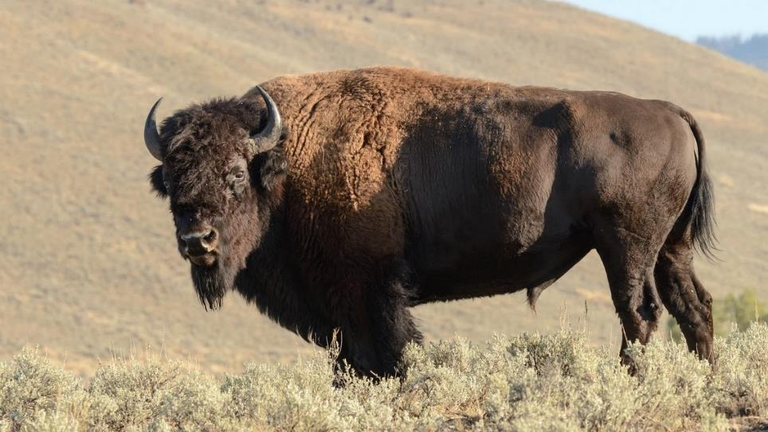
Wat voor dier is dit?
Notes:
Wat voor dier is dit? [Antwoorden] Het is een bizon, een soort koe, met een hele dikke bruine vacht. In het museum zullen jullie ontdekken waarom de bizon zo belangrijk was voor de indianen van de grasvlakte.

Slide 8
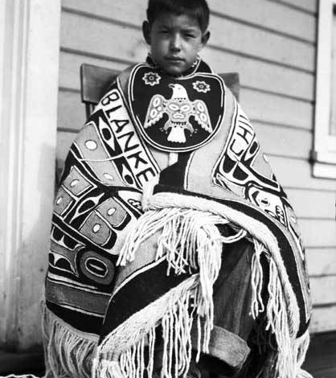
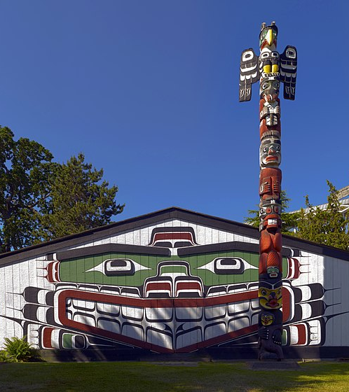
Noordwestkust
Bewoners van de noordwestkust
Notes:
Aan de Noordwestkust van Noord-Amerika woonden mensen vroeger in grote houten huizen. Sommige van deze huizen staan er nog altijd. Voor zo’n huis staat vaak een hoge paal, waarin figuren zijn uitgesneden die belangrijk zijn voor de familie van wie het huis is.
Tegenwoordig worden deze huizen gebruikt om feesten in te vieren.
De figuren die zijn uitgesneden in de palen heten crests. De palen worden totempaal genoemd. Het Nederlands of het Engels kent hier geen andere naam voor.

Slide 9
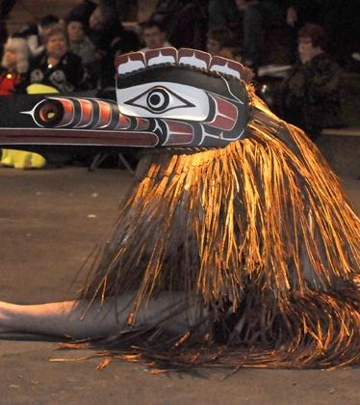
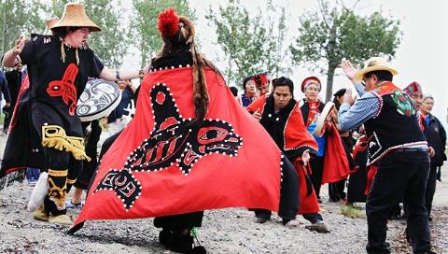
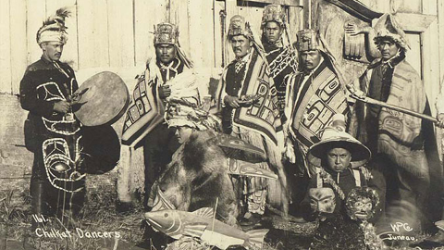
Feest bij de bewoners van de noordwestkust
Notes:
Eén van deze feesten is de ‘potlach’. Spreek uit: [potlètsj]. Tijdens dit feest laat de familie die het feest organiseert, zien wie zij zijn. Dit doen ze door het vertellen van verhalen met muziek en dans. We noemen de potlach ook wel een ‘weggeeffeest’. Degene die het feest geeft, geeft namelijk cadeaus aan de gasten. Als de gasten de cadeaus aannemen, laten zij zien dat ze het eens zijn met de verhalen die ze gezien hebben. In het museum gaan wij ook een verhaal vertellen met muziek, spel en dans. We vieren dus feest, zoals de mensen aan de Noordwestkust van Noord-Amerika.
Extra: zoek de vis op het plaatje rechts onder. Tijdens het bezoek aan het museum wordt duidelijk waarom deze vis belangrijk is voor de indianen van de Noordwestkust.

Slide 10
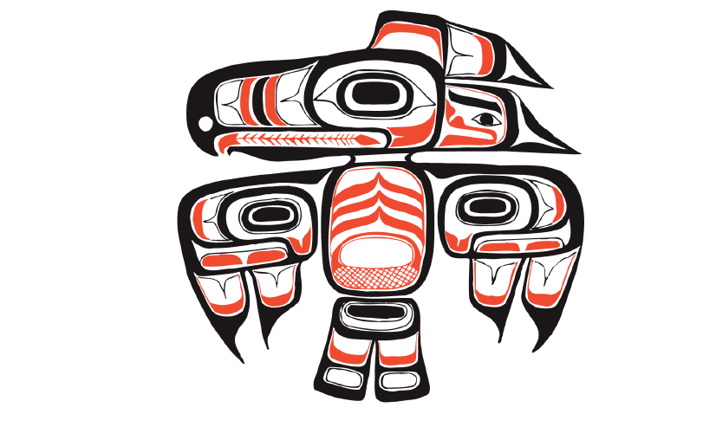
Potlatch
Een groot feest
Een groot weggeeffeest
Notes:
Het verhaal dat we gaan vertellen, gaat over de adelaar. Hier zie je de adelaar afgebeeld in de tekenstijl van de indianen van de Noordwestkust. Het verhaal laat zien hoe de adelaar een belangrijk dier wordt voor een jongen en de familie waar hij bij in huis woont. Zo’n belangrijk dier noemen de indianen een crest. Ze maken er maskers van en tekeningen op hun huizen, hun kleding, op kisten en op trommels.

Slide 11
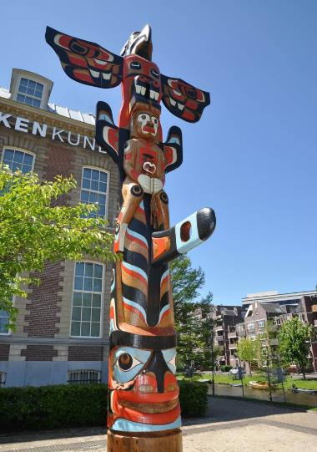
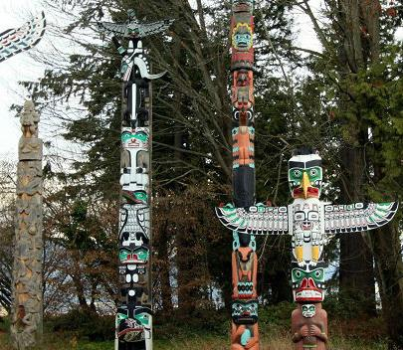
totempaal
waar staat deze totempaal?
Notes:
De crests van een familie of een persoon zie je ook terug in de totempaal. De totempaal links staat voor Museum Volkenkunde. De maker heeft de adelaar bovenin gezet omdat het zijn belangrijkste crest is. Hij heeft ook de chief van zijn familie afgebeeld. Kijk er maar eens goed naar als we aankomen bij het museum!

Slide 12
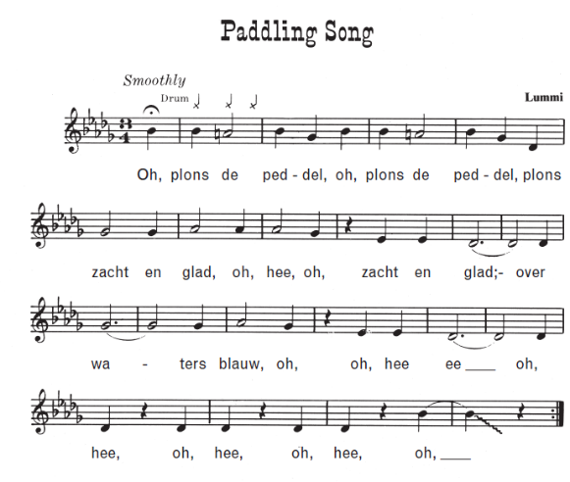

liederen
het kanolied
Luister en zing
Peddellied
Oh, plons de peddel, oh, plons de peddel, plons,
zacht en glad, oh, hee, oh, zacht en glad;
Over water blauw, oh, oh, hee ee ___ oh, hee, oh, hee, oh, hee, oh, ___
Notes:
Voordat we naar het museum gaan, moeten we nog een paar dingen doen. We moeten dit lied leren.
Voor de mensen van de Noordwestkust van Noord-Amerika zijn liederen enorm belangrijk. Ieder mens, ieder dier en ieder ding heeft zijn lied. Dit lied wordt gezongen tijdens het varen. Het helpt om ervoor te zorgen dat iedereen in hetzelfde ritme peddelt.
Tijdens het museumprogramma zingt de begeleider dit lied ook. Het is leuk als de kinderen het kunnen meezingen. klik op het icoontje om het lied te openen.

Slide 13
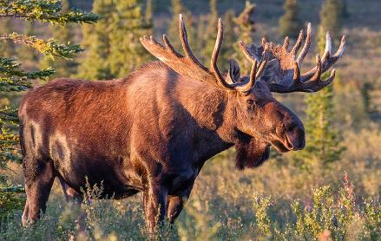
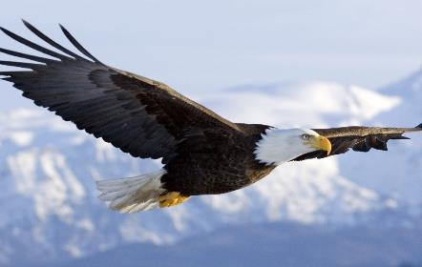
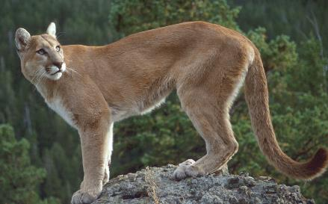
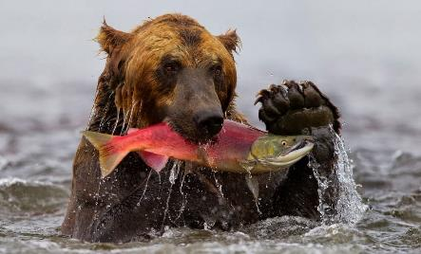
feestnamen
Wat wordt jou feestnaam?
Welke dieren zien jullie op de foto’s?
Notes:
Tijdens de potlach is alles anders dan de rest van het jaar. Kinderen krijgen tijdens een potlach vaak een nieuwe naam; een naam die ze verdiend hebben door iets dat ze hebben gedaan of hebben meegemaakt. Vaak zit in zo’n naam een dier verwerkt om een bepaalde eigenschap te benadrukken. Wij gaan voor elkaar een feestnaam bedenken.
Opdracht: laat de leerlingen een feestnaam voor elkaar bedenken. Daarbij moeten ze nagaan of iemand iets bijzonders heeft meegemaakt en/of er een bepaald dier is dat de eigenschappen van het kind weergeeft. Het mag ook het lievelingsdier van een kind zijn. Voorbeelden van namen die kinderen voor elkaar zouden kunnen bedenken, zijn: Sterke Beer, Turende Arend, Altijd Pret, Snelle Haas, Ging-Ver-Weg, Flink Gegroeid, Dappere Donder, Rustige Rots, etc.
De dieren op de foto’s zijn: eland, arend (of adelaar), bergleeuw, beer met een zalm
Tip: u kunt naamstickers voor de kinderen maken waarop hun echt naam en hun feestnaam staat.

Slide 14
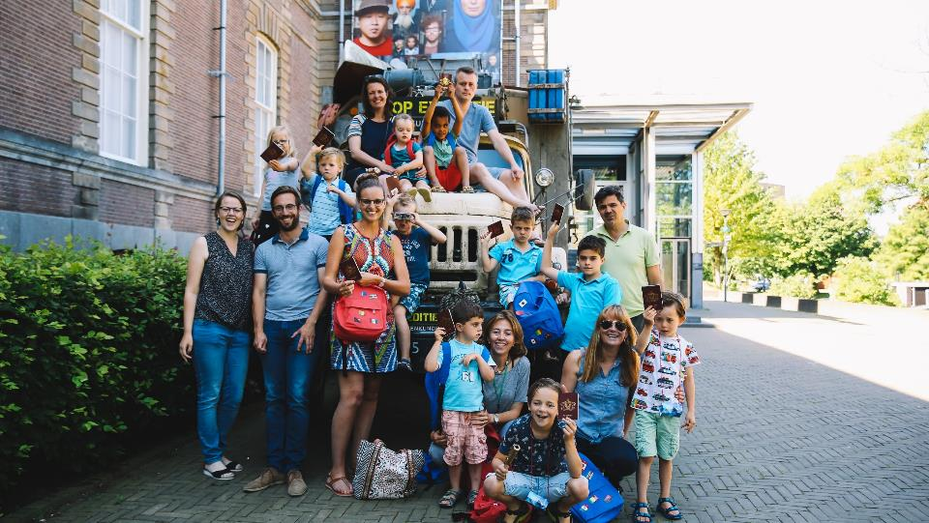
Vertel het je ouders
Kom dus nog eens terug!
Neem je vader, moeder, broer(tje), zus(je), opa, oma of iemand anders mee naar het museum en vertel wat jij hebt geleerd.
Notes:
Een tip: let goed op tijdens het programma. Als je later je vader, moeder, oma, opa, broertje, zusje of iemand anders meeneemt naar het museum, kun jij ze van alles vertellen!

Slide 15
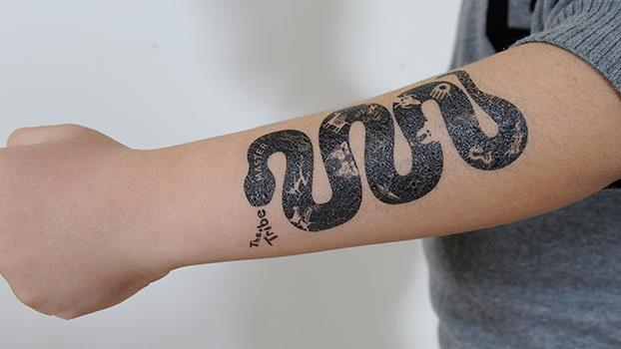
Er is van alles te doen
Er valt nog een wereld te ontdekken in het museum
Verzamel superkrachten en verdien een coole tattoo.
In de vakantie zijn er altijd leuke activiteiten.
Vier je verjaardag in het museum
Notes:
Als je nog eens terug gaat naar het museum, is er van alles te doen: je kunt er superkrachten verzamelen en een stoere tattoo verdienen. Op zondagen en in de vakantie zijn er allemaal leuke activiteiten. Ook kun je je verjaardag vieren in het museum!

Slide 16
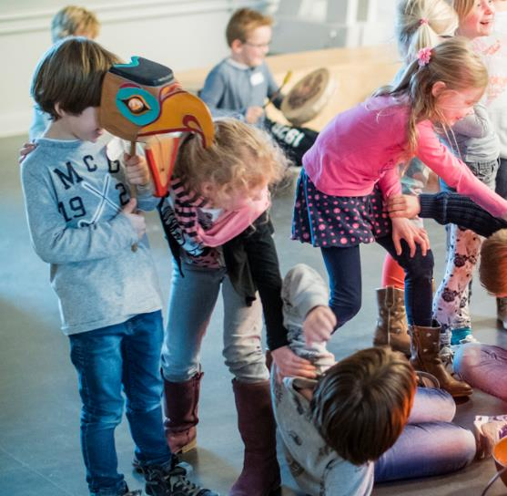
Veel plezier in het museum
Klaar om te feesten bij de indianen?
Notes:
Maar eerst gaan we met de klas naar het museum: op bezoek bij verschillende volken uit Noord-Amerika en een feest vieren van de mensen aan de Noordwestkust.

